Slide 1
Информация об осуществлении образовательной деятельности
_______________________ ГБОУ Школа №1582

Slide 2
КЛЮЧЕВЫЕ ПРИНЦИПЫ И ПРИОРИТЕТЫ МОСКОВСКОГО ОБРАЗОВАНИЯ
Формульное личностно- ориентированное финансирование
Равнодоступное и качественное образование для каждого ребенка, вне зависимости от района проживания
Равные возможности для каждой школы
За 6 лет финансирование отрасли увеличилось почти в 2 раза
521,4 млрд рублей
больше чем в предыдущем году на 76,2 млрд рублей
445,2 млрд рублей
больше чем в предыдущем году на 35,1 млрд рублей
287,6 млрд рублей

Slide 3
ОСНОВНЫЕ НАПРАВЛЕНИЯ РАСХОДОВ БЮДЖЕТА
Предоставление образования жителям города, в том числе:
437 328 624 рублей школьное образование
185 002 033 рублей дошкольное образование
161 60 154 рублей дополнительное образование
Создание современных условий для предоставления качественного образования, в том числе:
10 256 187 рублей оборудование
оснащение предпрофессиональных классов (академические, инженерные, медицинские, IT-классы и пр.); обновление учебно-лабораторного оборудования; реализация комплексной программы модернизации и замены АПС в зданиях в целях обеспечения безопасности и т.п.

Slide 4
ЕДИНЫЙ НОРМАТИВ ФИНАНСИРОВАНИЯ
Равновысокий единый норматив на каждого ученика — увеличен с 1 января 2023 года
1-4 классы — 142 900 рублей (рост на 3 900 рублей)
5-9 классы — 163 200 рублей (рост на 3 200 рублей)
10-11 классы — 183 500 рублей (рост на 3 500 рублей)
частные школы — повышение аналогично государственным
дошкольники (группы полного дня) — 207 600 рублей (рост на 16 600 рублей)
дошкольники (группы кратковременного пребывания) — 82 400 рублей (рост на 5 100 рублей)
частные детсады — повышение аналогично государственным

Slide 5
КОНТИНГЕНТ И КАДРОВЫЙ СОСТАВ
Дети
2646 школьников
1191 дошкольников
Рост контингента обучающихся _______________ (динамика)
Педагогические работники
XX учителей
XX воспитателей
Доля дошкольников, перешедших в 1 класс ______86%_________

Slide 6
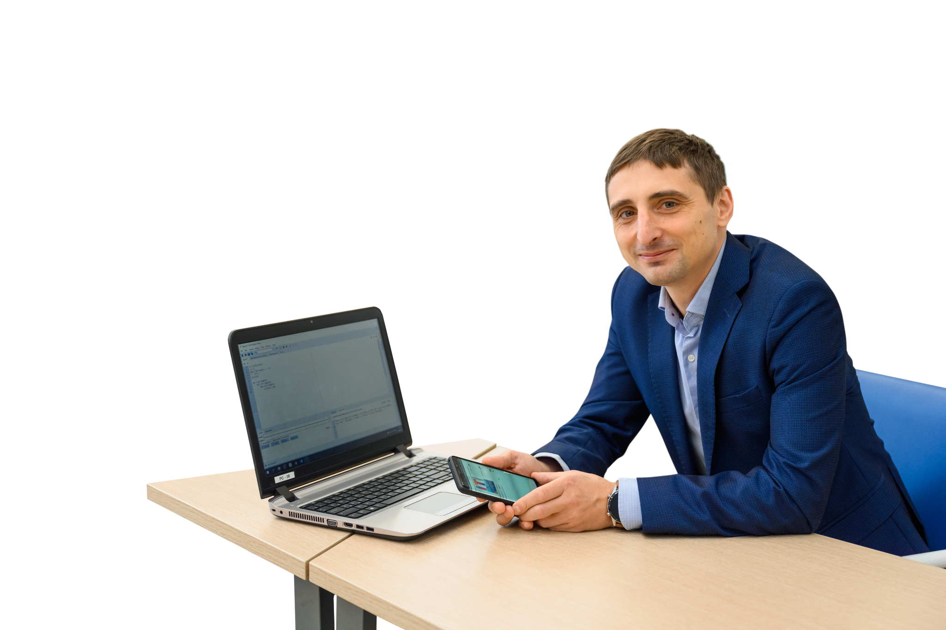
СРЕДНЯЯ ЗАРПЛАТА ЗА 2022 ГОД
104 300 рублей воспитатели
126 700 рублей учителя
114 200 рублей педагоги дополнительного образования
121 300 рублей преподаватели и мастера производственного обучения
188 200 рублей профессорско- преподавательский состав вуза и научные работники

Slide 7
ЗАРПЛАТА ПЕДАГОГИЧЕСКИХ РАБОТНИКОВ
79 700 рублей воспитатели
123 400рублей учителя
95 400рублей педагоги допобразования

Slide 8
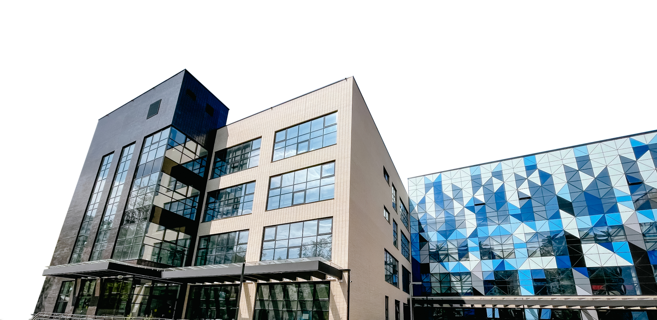
СТРОИТЕЛЬСТВО И РЕМОНТ ШКОЛ
К 1 сентября 2022 года открылось 29 зданий новостроек на 11 450 мест, из них (в 2021 г. - 26 школьных зданий и 32 детсада):
17 дошкольных зданий на 4 100 мест
11 школьных зданий на 6 800 мест
1 школьное здание с дошкольными группами на 550 мест
2 года и 2 месяца возраст зачисления в детский сад
школа в районе проживания выбрали 95% родителей первоклассников в 2022 году
~ 400 территорий ОО благоустроены к 2021/2022 уч. году. > 200 — к началу 2022/2023 уч. года

Slide 9
СТРОИТЕЛЬСТВО И РЕМОНТ
Дошкольный корпус №1 (№ 2240) город Москва, Днепропетровская улица, дом 5А
Дошкольный корпус №2 (№ 788) город Москва, Кировоградская улица, дом 18
Дошкольный корпус №3 (№ 898) город Москва, Кировоградская улица, дом 20, корпус 4
Дошкольный корпус №4 (1781) город Москва, Кировоградская улица, дом 28А
Дошкольный корпус №5 (2103) город Москва, улица Красного Маяка, дом 3А
Дошкольный корпус №6 (2649) город Москва, улица Красного Маяка, дом 3Б
Начальное образование город Москва, Чертановская улица, дом 25, корпус 2
Начальное образование (ГБОУ Школа № 1173) город Москва, Чертановская улица, дом 21, корпус 4
Начальное, основное, среднее образование (1-4, 9-11 классы) город Москва, Кировоградская улица, дом 30А
Основное и среднее образование (5-11 классы) город Москва, Кировоградская улица, дом 18, корпус 4
Основное общее образование (5-8 классы) город Москва, улица Красного Маяка, дом 3Г

Slide 10
СТРОИТЕЛЬСТВО И РЕМОНТ
Благоустройство:
Дошкольный корпус №5 (2103) город Москва, улица Красного Маяка, дом 3А
Дошкольный корпус №6 (2649) город Москва, улица Красного Маяка, дом 3Б

Slide 11
РАЗВИТИЕ ПРЕДПРОФЕССИОНАЛЬНОГО ОБРАЗОВАНИЯ
9 направлений предпрофессиональных классов
медицинские
инженерные
академические
новые педагогические
ИТ
медиа
предпринимательские
спортивные
кадетские
С 1 сентября 2022 года начали работу 4 образовательные вертикали: ИТ, естественно-научная и лингвистическая для 7-9 классов, спортивная для 5-9 классов. В 2018 г. была открыта математическая вертикаль для 7-9 классов.
Более 90% выпускников предпрофклассов поступают в вуз по профилю
У выпускников предпрофклассов результаты ЕГЭ по профильным предметам выше среднегородских

Slide 12
РАЗВИТИЕ ПРЕДПРОФЕССИОНАЛЬНОГО ОБРАЗОВАНИЯ
Востребованность среди жителей Москвы
В 400 школах Москвы открыты предпрофессиональные классы, в которых обучается >52 000 старшеклассников
150 ведущих российских компаний-партнёров: вузы, научные организации, представители бизнес-сообщества, компании медиаиндустрии, ИТ-компании, медицинские организации, высокотехнологичные предприятия, органы государственной власти, силовые ведомства - выстроенная единая система взаимодействия «школа – вуз – работодатель»
Сопровождение и наставничество (школьные учителя, сотрудники вузов, а также практикующие специалисты)

Slide 13
РАЗВИТИЕ ПРЕДПРОФЕССИОНАЛЬНОГО ОБРАЗОВАНИЯ
Возможности:
- знакомство с различными отраслями экономики, формирование осознанного выбора будущей профессии;
- участие в первых профессиональных пробах в организациях и на предприятиях;
- получение первой профессии в московском колледже;
- выполнение практических работ с использованием современного учебно-лабораторного оборудования, разработка проектных и исследовательских работ под руководством преподавателей из вузов, научных организаций; посещение экскурсий, лекций, мастер-классов, семинаров, практикумов на площадках партнеров

Slide 14
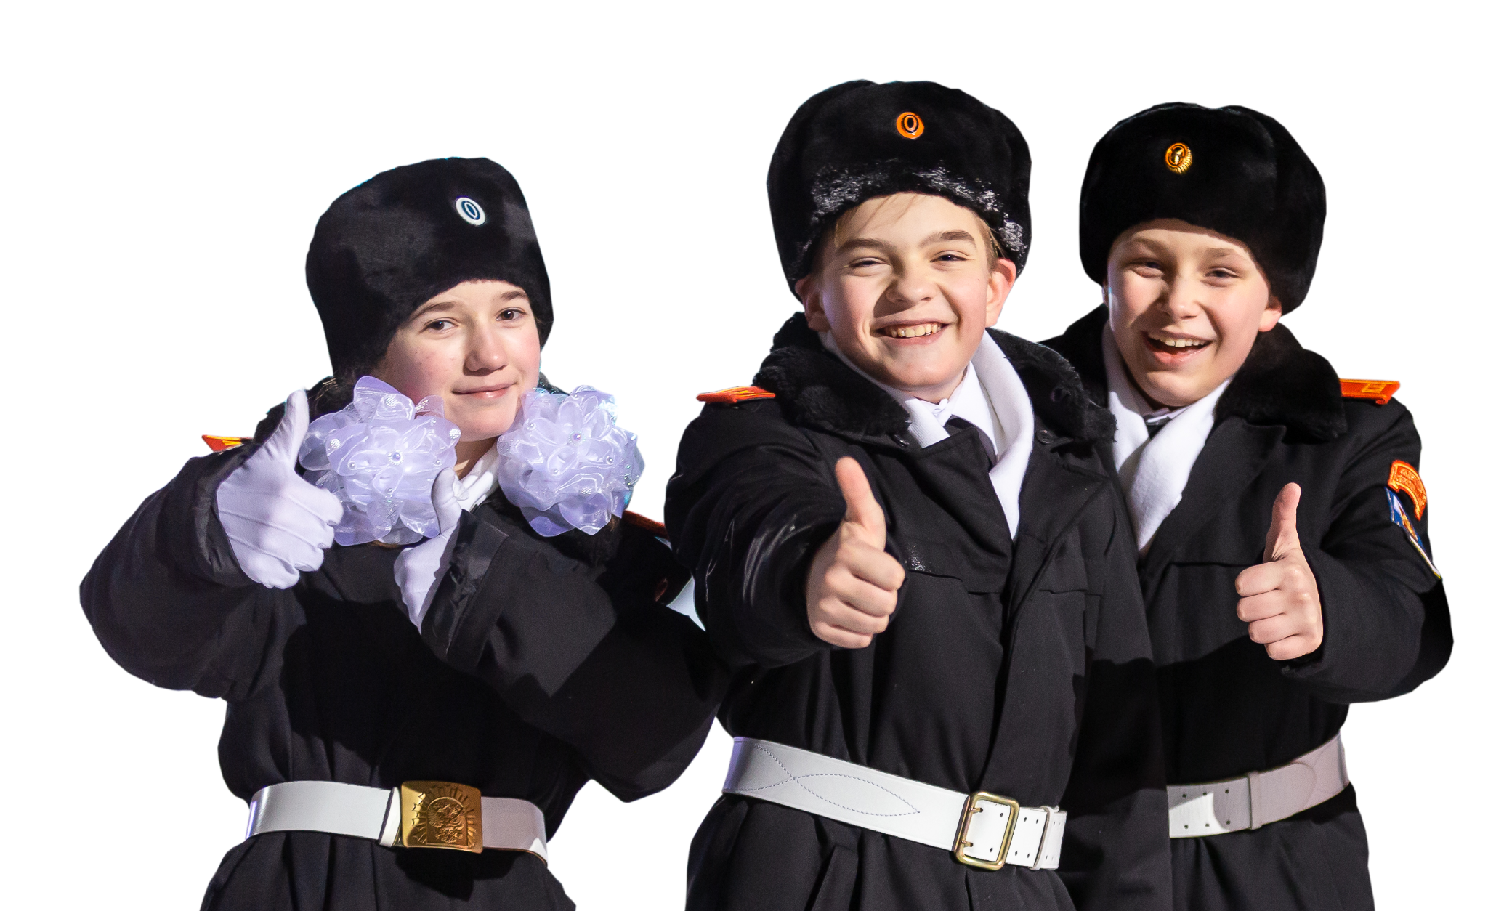
РАЗВИТИЕ ПРЕДПРОФЕССИОНАЛЬНОГО ОБРАЗОВАНИЯ
Возможности
- представление проектов и исследований в рамках открытых городских научно-практических конференций;
- участие в предпрофессиональной олимпиаде;
- участие в Московском конкурсе межпредметных навыков и знаний «Интеллектуальный мегаполис. Потенциал»;
- победители и призеры конференций, конкурса, олимпиады могут получить до 10 баллов к результатам ЕГЭ при поступлении

Slide 15
РАЗВИТИЕ ПРЕДПРОФЕССИОНАЛЬНОГО ОБРАЗОВАНИЯ
В школе № 1582 реализуются следующие городские проекты:
«Курчатовский проект непрерывного конвергентного образования в области физики, химии, биологии и географии»
«Кадетский класс в московской школе»
«Эффективная начальная школа»
«Профессиональное образование без границ»
«Урок от чемпиона»

Slide 16
РАЗВИТИЕ ПРЕДПРОФЕССИОНАЛЬНОГО ОБРАЗОВАНИЯ
В школе № 1582 реализуются следующие городские проекты:
«Математическая вертикаль»
«День в технопарке»
«ИТ – класс в московской школе»
Планируем «Новый педагогический класс», «Математическая вертикаль ПЛЮС»

Slide 17
РАЗВИТИЕ ПРЕДПРОФЕССИОНАЛЬНОГО ОБРАЗОВАНИЯ
Взаимодействие с организациями-партнерами:
Сотрудничество школы с Колледжем сферы услуг № 32, освоение специальностей повар и кондитер.
Сотрудничество школы с Педагогическим колледжем № 10, обучение по специальностям вожатый, социальный работник.
Сотрудничество школы с Колледжем бизнес технологий, обучение по специальностям агент банка, оператор по управлению беспилотными летательными аппаратами.
Сотрудничество школы с Колледжем полиции, обучение по специальности полицейский.

Slide 18
МОСКОВСКАЯ ЭЛЕКТРОННАЯ ШКОЛА
Образовательная реальность XXI века. Открыта для всех школьников и учителей России
>1 700 000 учебных материалов
2 800 000 пользователей
Инструмент контроля реализации образовательной программы в каждой школе
С 2023 года МЭШ — основа федеральной информационной системы «Моя школа»

Slide 19
МОСКОВСКАЯ ЭЛЕКТРОННАЯ ШКОЛА
Расширение возможностей МЭШ. Появление новых сервисов:
Мобильное приложение «Журнал МЭШ» для учителей
Теперь в Библиотеке МЭШ можно подписаться на любимых авторов
Коллекция виртуальных лабораторий
Обновлённый сервис «Портфолио учащегося»
Интеграция единой цифровой платформы здравоохранения с МЭШ — удобные электронные справки
Справка об обучении в электронном виде через МЭШ
>100 000 единиц нового контента от лучших поставщиков и отечественных разработчиков появилось в Библиотеке МЭШ

Slide 20
ТЕХНОЛОГИЧНОСТЬ И ОСНАЩЕННОСТЬ
8 классов школы оборудованы новыми моноблоками
Каждый учитель будет обеспечен новым ноутбуком (140 ноутбуков)
Доля педагогических работников, разместивших свои материалы в МЭШ – 17,9%

Slide 21
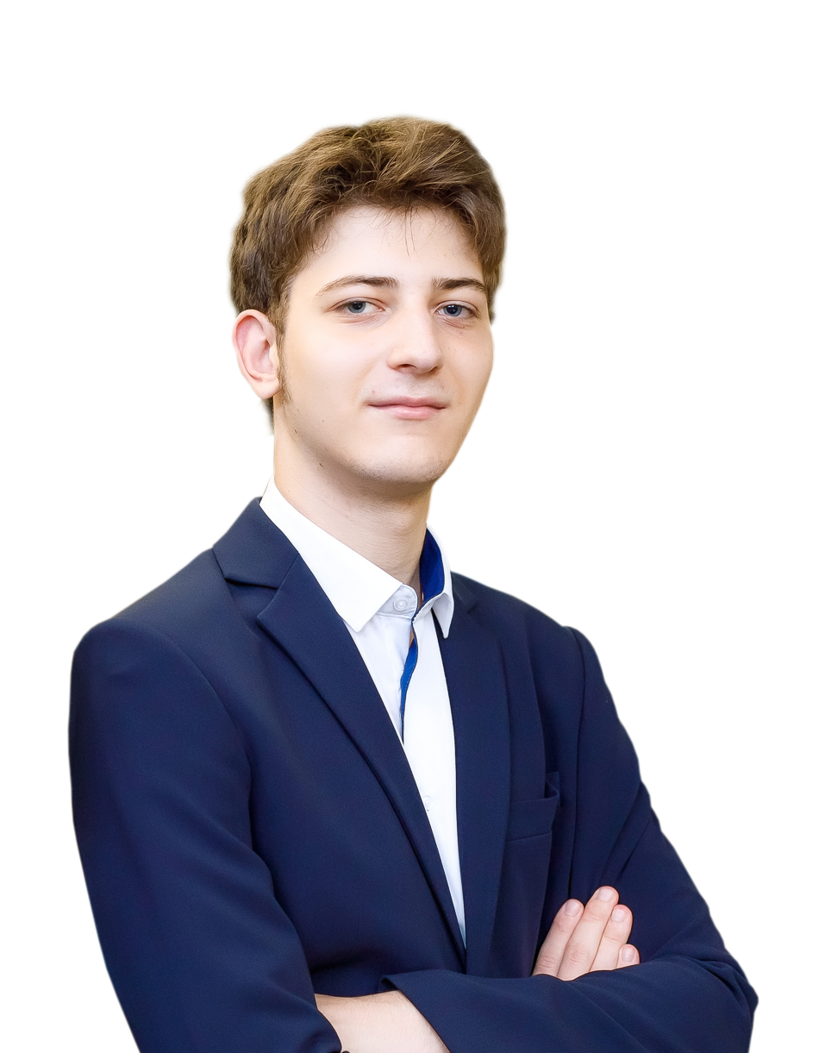
ВЫСОКОЕ КАЧЕСТВО МОСКОВСКОГО ОБРАЗОВАНИЯ
ЕГЭ
Олимпиадное движение
В 2022 году набрали >220 баллов
Москвичи — основа национальной команды на международных олимпиадах
2010 г. - 10 медалей (3 золотых и 7 серебряных)
2022 г. - 19 медалей (12 золотых и 7 серебряных)
Рост в 3 раза
2022
36,7% выпускников
2010
13,3% выпускников
В каждой третьей школе столицы есть победители и призеры Всероссийской олимпиады
2010 г. - 278 чел.
2022 г. - 1 317 чел.
(рост в 5 раз)
В 2022 году набрали >250 баллов
Рост в 7 раз
2022
18,1% выпускников
2010
2,6% выпускников

Slide 22
УЧАСТИЕ В МЕЖДУНАРОДНЫХ СОСТЯЗАНИЯХ
Москва — в пятерке мировых лидеров по качеству образования
Международное исследование PISA-2018
Международное исследование ICILS-2018
Международное исследование TIMSS-2019
1 место в мире по естествознанию среди учеников 4-х классов
2 место по компьютерной и информационной грамотности
2 место по финансовой грамотности
3 место по читательской грамотности
5 место в мире по математической грамотности
4 место в мире по естествознанию среди учеников 8-х классов

Slide 23
МАССОВОЕ КАЧЕСТВЕННОЕ ОБРАЗОВАНИЕ
Доля выпускников, набравших по итогам ЕГЭ в 2021/2022 уч. г. по трем предметам от 220 до 249 баллов - 16 %
Доля выпускников, набравших по итогам ЕГЭ в 2021/2022 уч. г. по трем предметам от 250 и более баллов - 17 %
Доля выпускников, набравших по итогам ЕГЭ в 2021/2022 уч. г. по трем предметам от 190до 219 баллов - 16 %
Менее 160 баллов набрали - 14%
14%выпускников сдавали только два экзамена
(в динамике по сравнению с 2020/2021 годом – значимых изменений нет )

Slide 24
ВСЕРОССИЙСКАЯ ОЛИМПИАДА ШКОЛЬНИКОВ Победители и призёры муниципального этапа 7- 11 классы
2021-2022 учебный год
12 предметов
39 обучающихся
47 дипломов
2020-2021 учебный год
19 предметов
72 обучающихся
118 дипломов
2019-2020 учебный год
13 предметов
66 обучающихся
82 диплома

Slide 25
Победители и призёры муниципального этапа Всероссийской олимпиады школьников

Slide 26
Победители и призёры регионального этапа Всероссийской олимпиады школьников 2021-2022 учебный год
Обществознание 10Б Дремлюга Анастасия Призёр
Право 10Б Астанина Ева Призёр
Английский язык 10Б Колосов Игорь Победитель
Английский язык 11Б Федулова Нина Победитель

Slide 27
Победители и призёры заключительного этапа Всероссийской олимпиады школьников 2020-2021 учебный год
Английский язык 10Б Федулова Нина Призёр

Slide 28
МОСКОВСКАЯ ОЛИМПИАДА ШКОЛЬНИКОВ
В 2021-2022 учебном году учащиеся приняли участие в Московской олимпиаде школьников по трём предметам:
химия (1 чел)
ИЗО(5 чел)
робототехника (1 чел)

Slide 29
Показатели результативности работы школы по использованию культурных ресурсов города в обучении
 | Победители | Призёры
Олимпиада «Музеи. Парки. Усадьбы» | 12 | -
Олимпиада « Не прервётся связь поколений» | 1 | 3
Олимпиада «История и культура храмов столицы» | 1 | 1
Олимпиада «Готов к жизни в умном городе» | 25 | 7

Slide 30
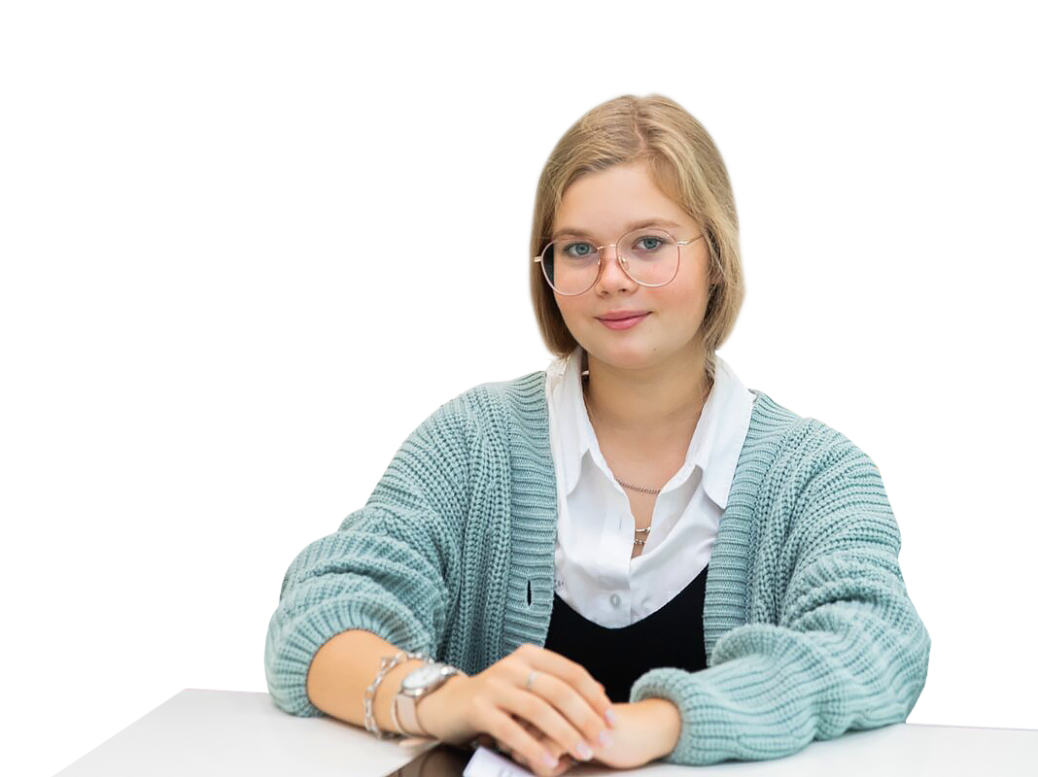
НОВЫЙ ФОРМАТ ПОДГОТОВКИ К ЕГЭ
Точечная подготовка к ЕГЭ в школе
Подготовка к экзаменам в группах с ребятами со схожим уровнем знаний и нацеленностью на результат ЕГЭ
Отработка именно тех заданий, которые вызывают у ребят трудности
Проведены единые контрольные работы по всем предметам
Подготовлен материал для одиннадцатиклассников школ, участников проекта, для подготовки по всем заданиям ЕГЭ
Учителя, участники проекта, постоянно повышают уровень квалификации на курсах повышения квалификации

Slide 31
ИЗМЕНЕНИЕ ФОРМАТА ПОДГОТОВКИ К ЕГЭ
ГБОУ Школа №1582 – участник проекта по подготовке к ЕГЭ
В рамках проекта :
Изменен учебный план 11 классов,составлени индивидуальные учебные планы
Составлено расписание с учетом тренингов по ЕГЭ
Учителя,работающие в 11 классов прошли обучение на курсах ПК
Сформированы группы обучающихся по уровню тренинга (базовый ,продвинутый)

Slide 32
ГОРОДСКИЕ ПРОЕКТЫ В СФЕРЕ ВОСПИТАНИЯ
Церемония поднятия Государственного флага Российской Федерации и исполнения государственного гимна (все школы)
Сохранение исторической памяти (посещение уникальных экспозиций Музея Победы «Подвиг народа» и «Битва за Москву»)
>150 000 школьников посещают Музей Победы ежегодно
Цикл внеурочных занятий «Разговоры о важном»(все школы)
Российское движение детей и молодежи «Движение первых» (активное участие московских школьников)
Проект «Школьный театр» (более 500 театральных студий)

Slide 33
ВОСПИТАТЕЛЬНАЯ РАБОТА
С 01.09.2021 г. введена новая модель воспитания на основе реализации программы воспитания, предусматривающий деятельностный характер воспитания: организация интересной и событийно насыщенной жизни и модульный принцип.
Общая цель воспитания в ГБОУ Школа № 1582 – это личностное развитие обучающихся

Slide 34
ВОСПИТАТЕЛЬНАЯ РАБОТА
Виды, формы и содержание деятельности
Инвариантные модули
Вариативные модули
Классное руководство
Школьный урок
Самоуправление
Профориентация
Курсы внеурочной деятельности
Работа с родителями
Ключевые общешкольные дела
Волонтерство
Музейное дело
С чего начинается Родина
Школа-территория здоровья
Экскурсии, экспедиции, походы
Организация предметно-эстетической среды

Slide 35
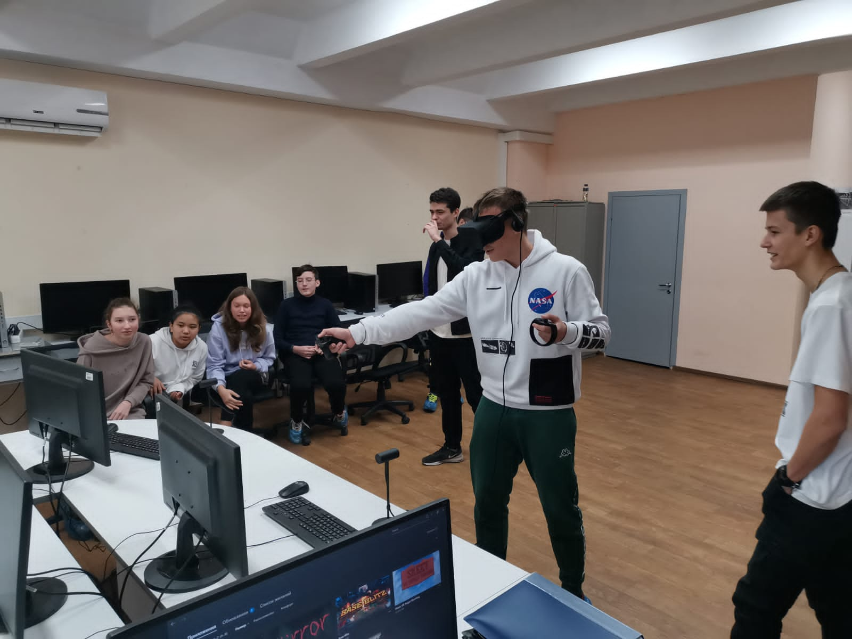
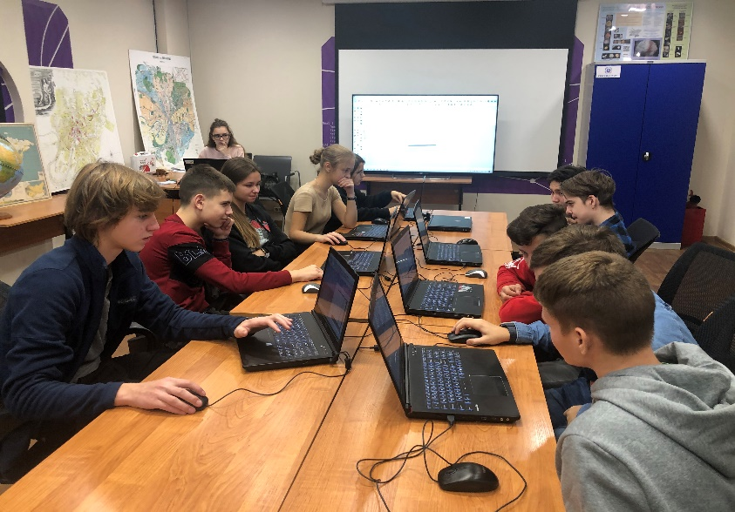
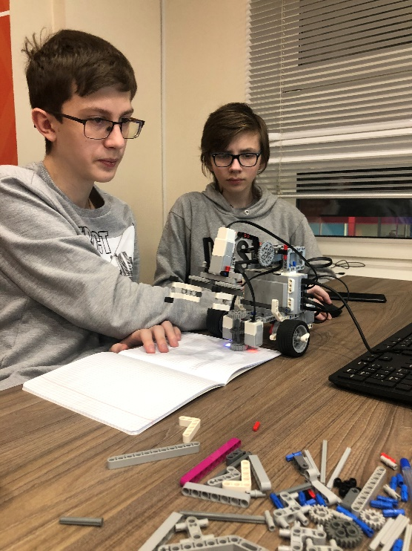
ВОСПИТАТЕЛЬНАЯ РАБОТА
С января 2021 года школа ежегодно участвует в городском проекте
«УЧЕБНЫЙ ДЕНЬ В ТЕХНОПАРКЕ»
Обучение проходит в очном режиме на базе технопарка с 9:00 до 15:40 раз в две недели по следующим направлениям:
«ВИРТУАЛЬНАЯ РЕАЛЬНОСТЬ»
«ГЕОИНФОРМАТИКА»
«РОБОТОТЕХНИКА»

Slide 36
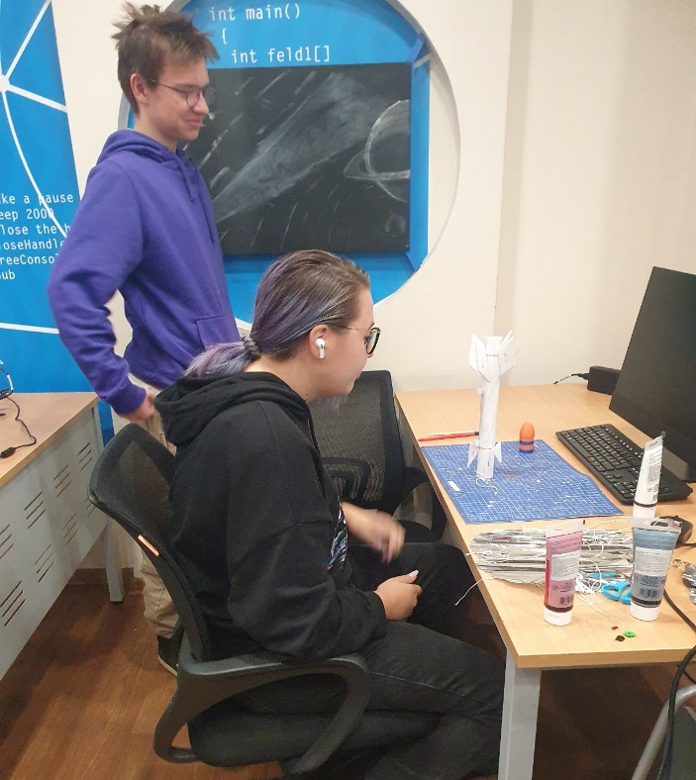
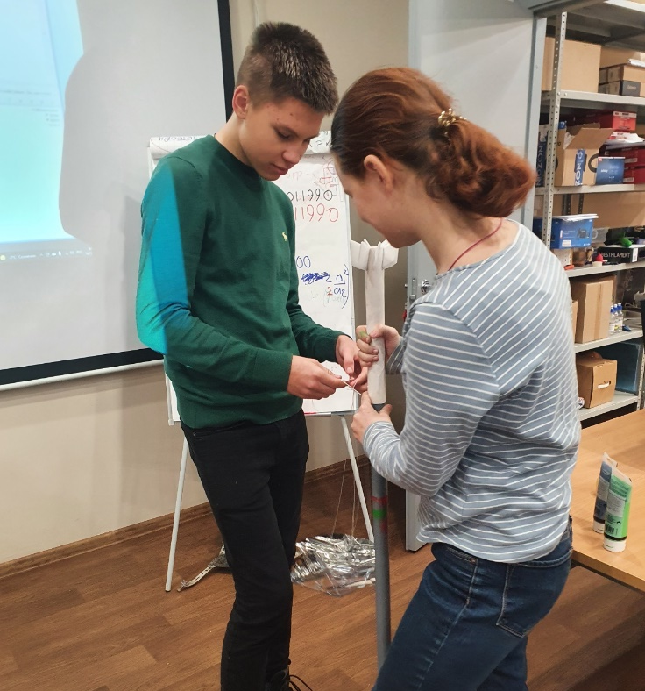
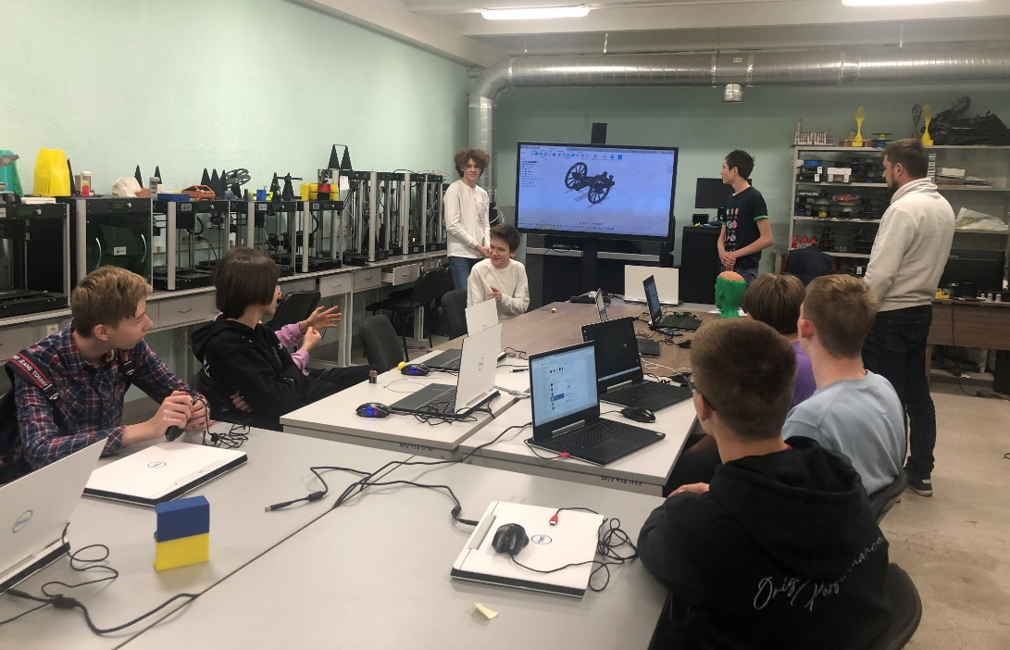
ВОСПИТАТЕЛЬНАЯ РАБОТА
Всего в 2021-2022 учебном году приняли участие 60 обучающихся 8-10 классов.
Планы на будущее –социальное партнерство с новыми технопарками столицы
«ХАЙТЕК»
«СОВРЕМЕННАЯ КОСМОНАВТИКА»

Slide 37
ВОСПИТАТЕЛЬНАЯ РАБОТА Кадетское образование
ГБОУ Школа № 1582 входит в топ образовательных организаций, реализующих проект «Кадетский класс в московской школе». В школе реализуются общеобразовательные программы основного общего, среднего общего образования, включающий кадетский компонент.
Обучающиеся кадетских классов принимают участие в следующих мероприятиях:
Название мероприятия | Учреждение - организатор мероприятия | Целевая аудитория | Количество участников
Предпрофессиональный экзамен | МЦКО | 11КК | 4 победителя 6 призеров
«Не прервется связь поколений» | ГМЦ | 10КК | 1 победитель
Духовные скрепы Отечества | ГМЦ | 7-11КК | 50 человек Победители
Конкурс строя и песни | Центр Патриот. Спорт | 7КК | 27 человек
Торжественная клятва кадет | Центр Патриот. Спорт | 7КК | 27 человек
«Москва - столица многонациональной России» | ГМЦ |  | 4 победителя
Первая помощь | ГМЦ | 9-11КК | 9 человек
Хакатон | Центр Патриот. Спорт | 7КК-11КК | 6 человек

Slide 38
ВОСПИТАТЕЛЬНАЯ РАБОТА Кадетское образование
Название мероприятия | Учреждение - организатор мероприятия | Целевая аудитория | Количество участников
Фестиваль «Тебе, Россия, наши юные таланты». | Центр Патриот. Спорт | 7-11КК | 6 победитель 3 призера
Московский городской открытый конкурс «Нет краше Родины нашей» | ГМЦ | 8КК | 1 победитель
Олимпиада «Музеи. Парки. Усадьбы» | ГМЦ | 8, 10, 11КК | 13 победители 4 призеры
Торжественная линейка Кадетского движения г. Москвы | Центр Патриот. Спорт | 7-11КК | 123 человека
Почетный караул на Посту №1 на Поклонной горе | Центр Патриот. Спорт | 8КК | 25 человек
Подготовка и проведение торжественного марша в честь проведения Парада на Красной площади в 1941 году | Школа | 7-11К | 123 человека
Межрегиональная олимпиада академии ФСБ. Отборочный этап. | Академия ФСБ | 9-11К | 26 человек 6 победителя 20 призеров

Slide 39
ВОСПИТАТЕЛЬНАЯ РАБОТА. МУЗЕИ
На базе школы создан музейный комплекс, включающий в себя 4 музея:
Музей боевой славы 12-ой артиллерийской Краснознамённой орденов Кутузова и Богдана Хмельницкого дивизии Прорыва резерва Верховного Главнокомандования
Музей «Южное направление. Битва за Москву»
Музей сельского быта и народного творчества «Родники мои серебряные»
Музей народного быта «Берега»
На базе музейного комплекса проходят познавательные экскурсии, интерактивные уроки, литературно-музыкальные композиции, патриотические акции, уроки мужества, встречи с ветеранами, исследовательские работы учащихся, акции «День в музее». Музей «Берега» является площадкой московской олимпиады «Музеи. Парки. Усадьбы»

Slide 40
ВОСПИТАТЕЛЬНАЯ РАБОТА Ученическое самоуправление
Городские мероприятия и конкурсы
Митинг у памятника малолетним узникам фашистских концлагерей, посвященный Международному Дню памяти узников фашистских концлагерей | 150 чел. | участники
Акции «Красные гвоздики» и «Свеча памяти» в рамках проекта «Мой район в годы войны» |  | участники
«Московский Квиз» Российского движения школьников, 3 команды | 20 чел. | 2 команды - победители 1 команда -участники
Фестиваль «На взлет!» | 30 чел. | участники
Городской конкурс «Успешная молодежь» | 10 чел. | полуфиналисты
Выездной образовательный форум «Команда» Российского движения школьников | 10 чел. | участники
Внутри школы ребята для создания интересной и событийной жизни проводят: активные перемены, социальные акции, патриотические мероприятия, викторины, флэшмобы, квесты, квизы, фестивали, концерты, спортивные мероприятия и др.
В 2021 -2022 г. в состав Ученического самоуправления входило 60 чел

Slide 41
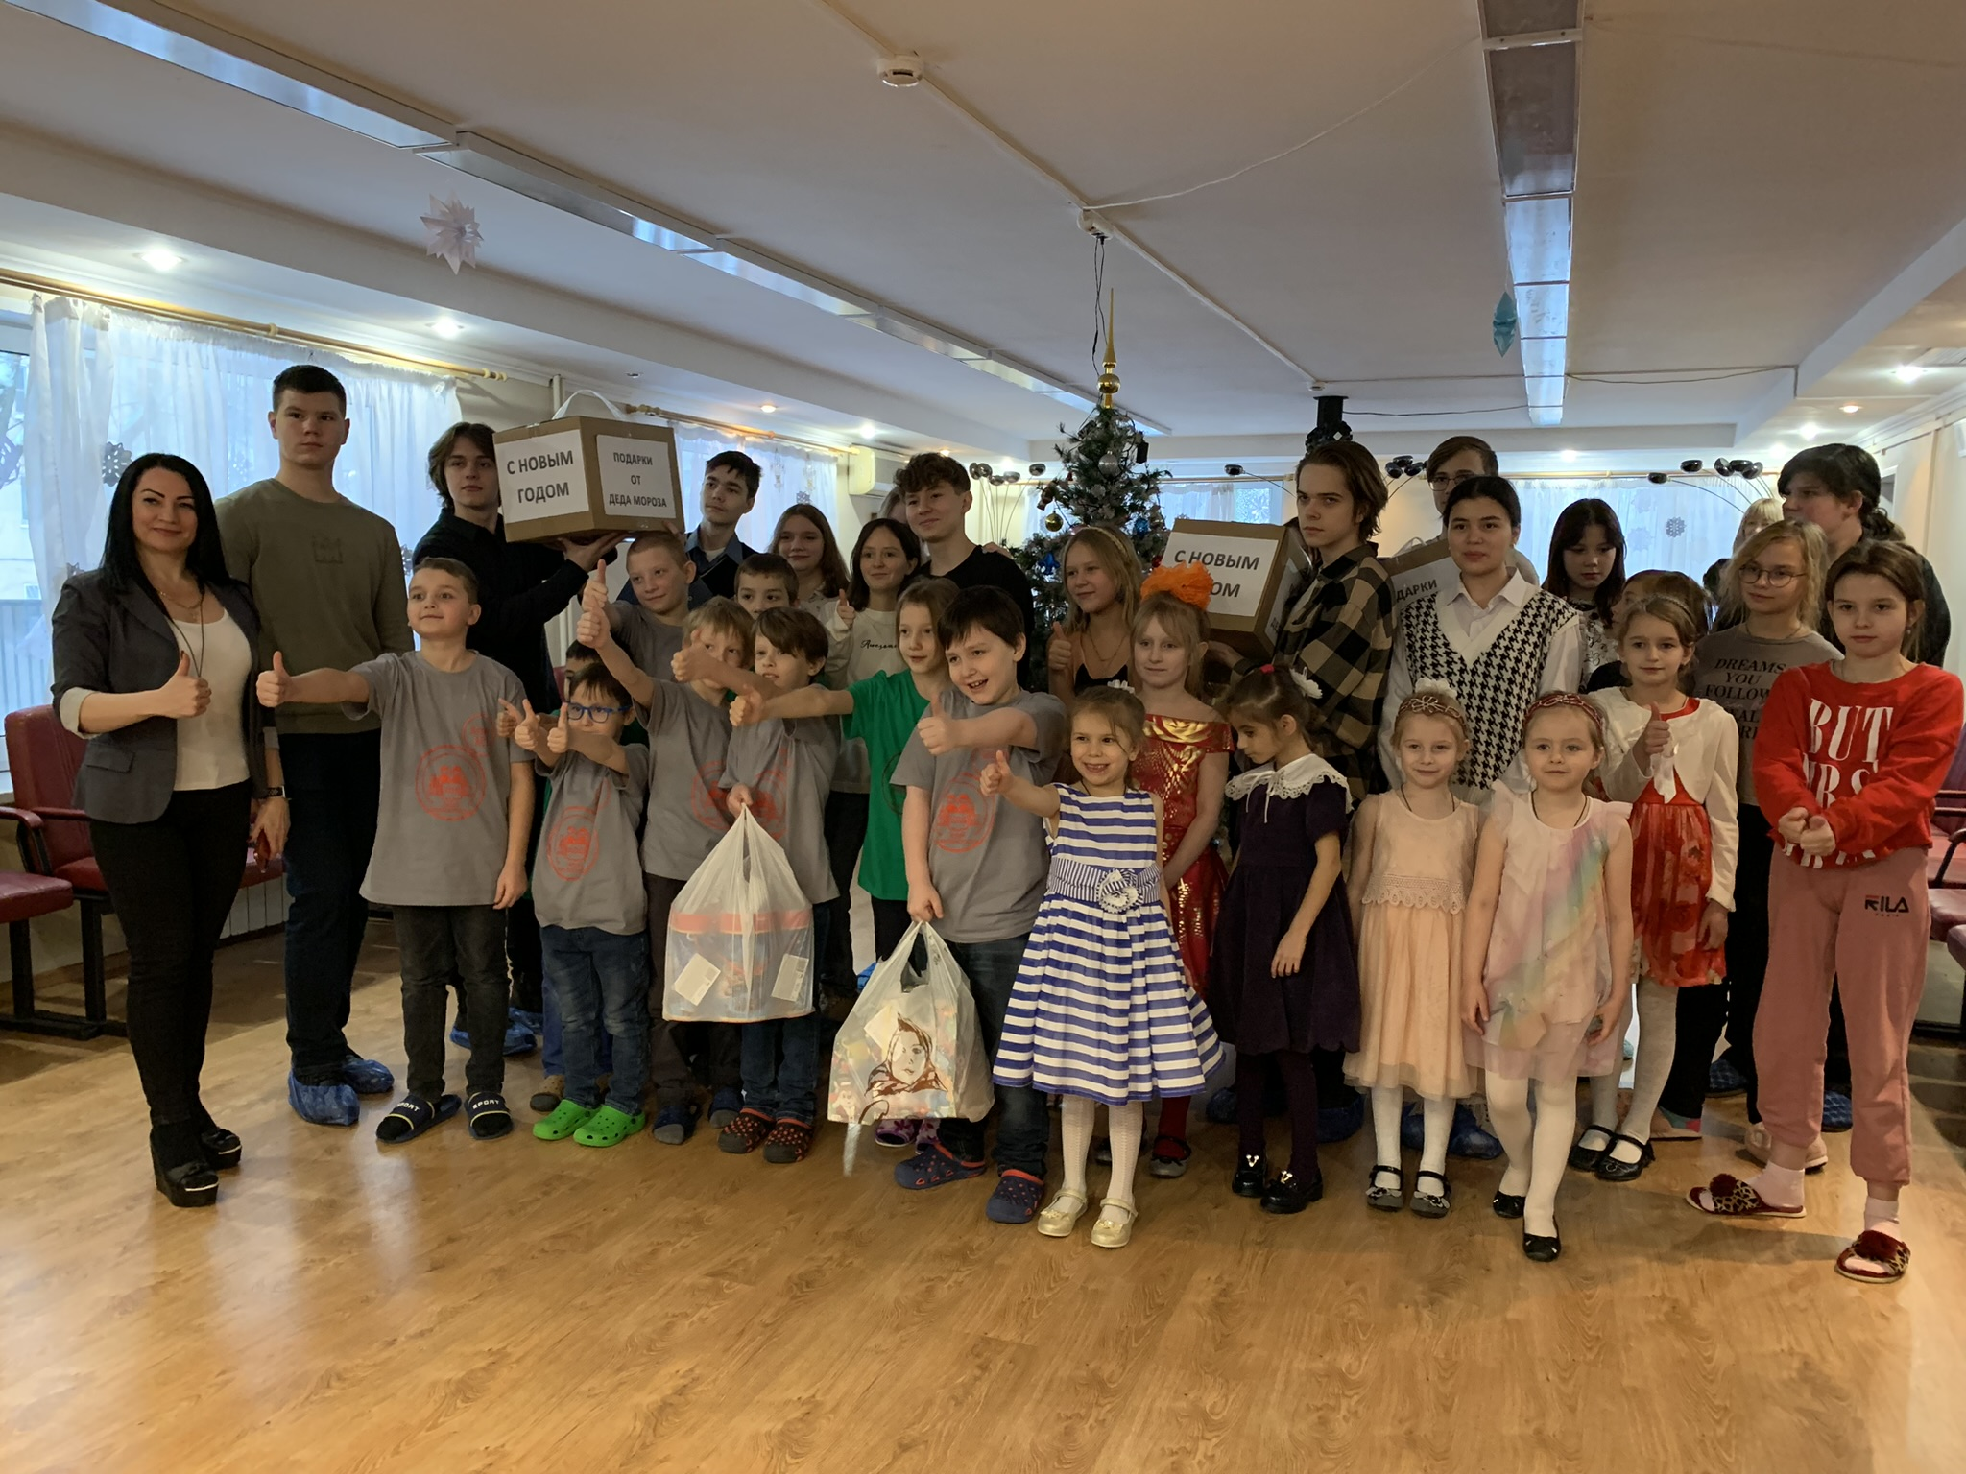
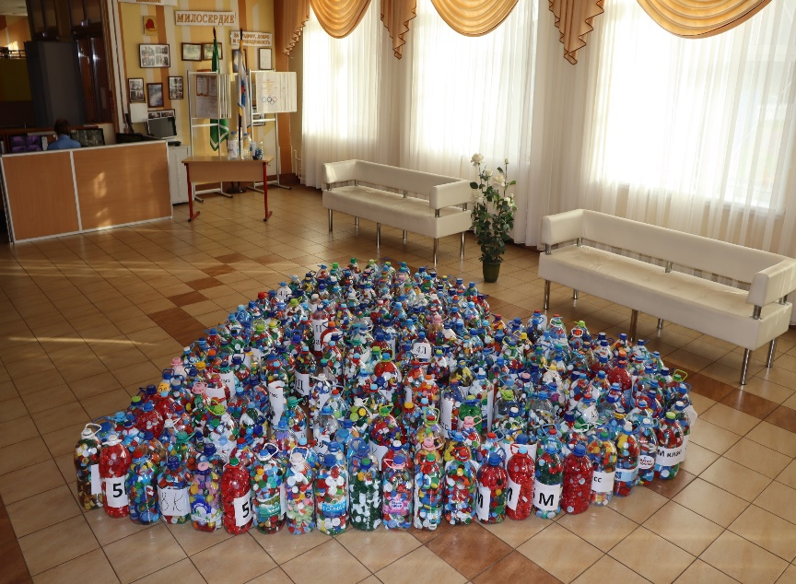
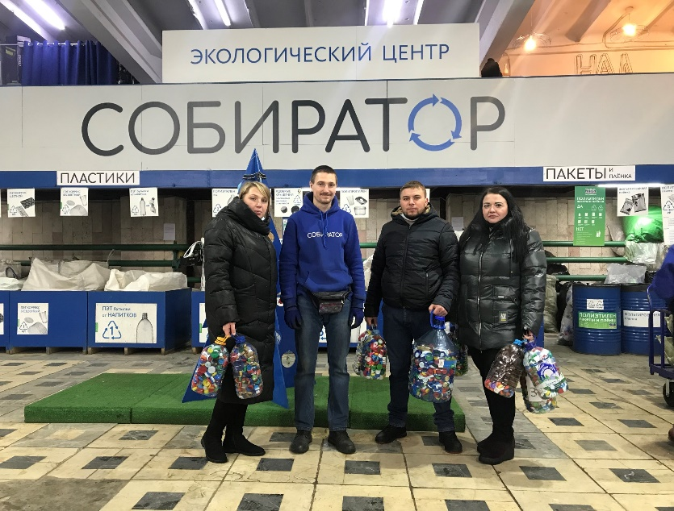
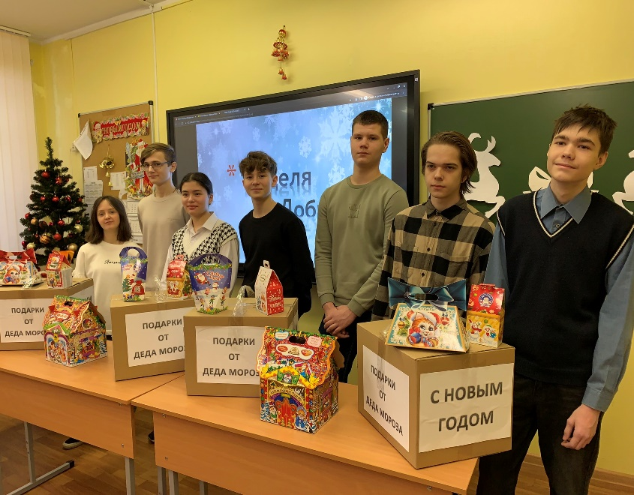
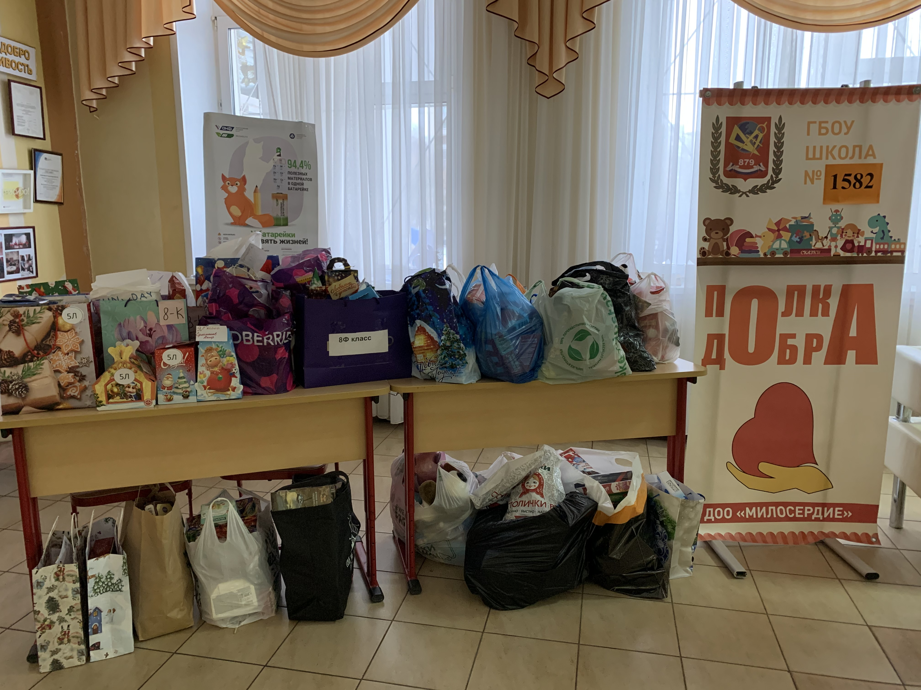
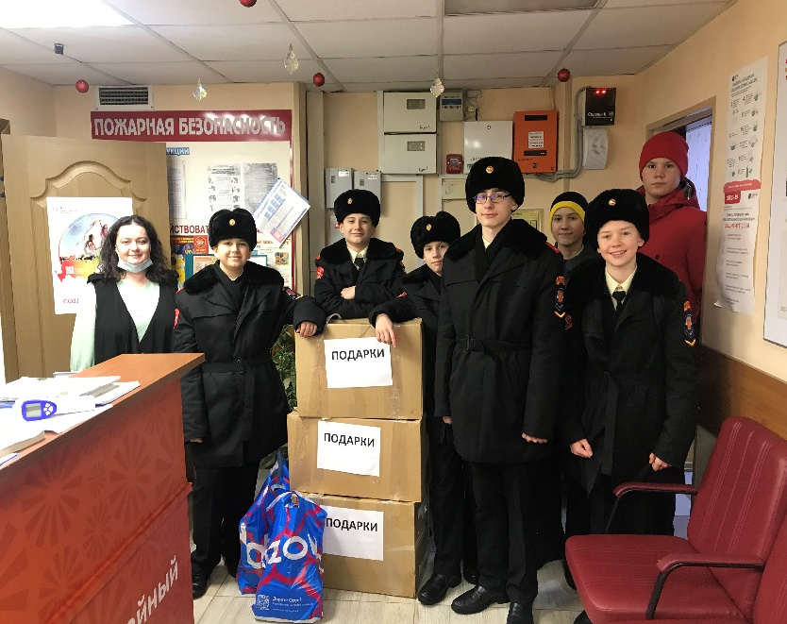
ВОСПИТАТЕЛЬНАЯ РАБОТА ВОЛОНТЕРСТВО
В течение года дети принимали участие в волонтерской деятельности разной направленности.

Slide 42
ВОСПИТАТЕЛЬНАЯ РАБОТА
В ГБОУ Школа № 1582 созданы все условия для обучения, развития, воспитания, выбора программ и форм получения образования, установлен равный доступ к образованию разных категорий обучающихся в соответствии с их способностями и индивидуальными склонностями; расширены возможности социализации ребят; предоставляются большие возможности обучающимся в раскрытии интеллектуальных и творческих способностей личности. В школе успешно решается одна из задач обеспечения высокого качества обучения и воспитания: создание условий для развития самых разных талантов ребёнка, а именно включение в проектную и исследовательскую деятельность всех школьников; выявление отбора обучающихся, способных к участию в различных творческих конкурсах и научно-практических конференциях; создание структуры интенсивной подготовки к Всероссийской (ВОШ) и Московской олимпиаде школьников (МОШ).

